Slide 1

TYT
07
KİMYANIN
TEMEL KANUNLARI
www.youtube.com/@paraksilen
www.paraksilen.com
@paraksilenkimya

Slide 2

BU VİDEODA ÇÖZÜLECEK SORULAR
ÖZGÜN SORU | ALIŞTIRMA | MEB KAYNAKLI SORULAR | ÇIKMIŞ SORU BENZERLERİ | TOPLAM
- | - | 24 | - | 24
TYT
07
BU KONUNUN KONU ANLATIM VİDEOSUNDAKİ ÇÖZÜLECEK SORULAR
ÖZGÜN SORU | ALIŞTIRMA | MEB KAYNAKLI SORULAR | ÇIKMIŞ SORU BENZERLERİ | TOPLAM
23 | 16 | 15 | 7 | 61
KİMYANIN
TEMEL
KANUNLARI

Slide 3
TYT
07
KİMYANIN
TEMEL
KANUNLARI

Slide 4
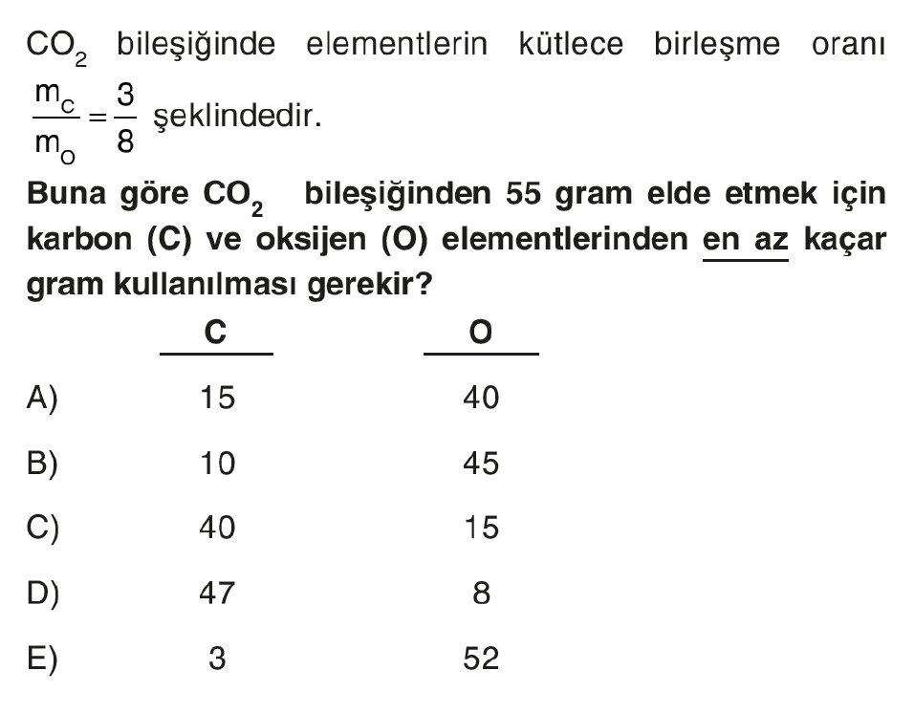
TYT
07
KİMYANIN
TEMEL
KANUNLARI

Slide 5
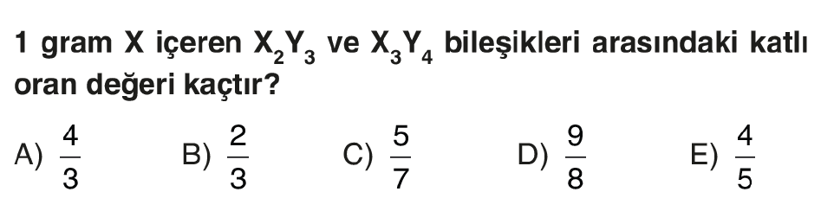
TYT
07
KİMYANIN
TEMEL
KANUNLARI

Slide 6
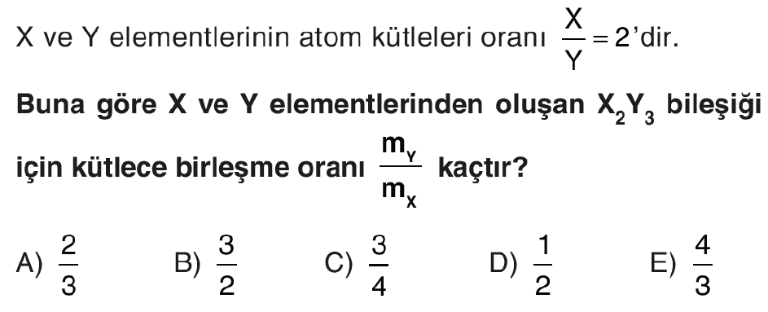
TYT
07
KİMYANIN
TEMEL
KANUNLARI

Slide 7
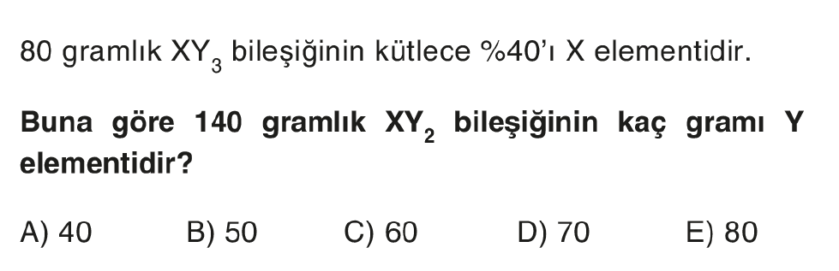
TYT
07
KİMYANIN
TEMEL
KANUNLARI

Slide 8
TYT
07
KİMYANIN
TEMEL
KANUNLARI

Slide 9
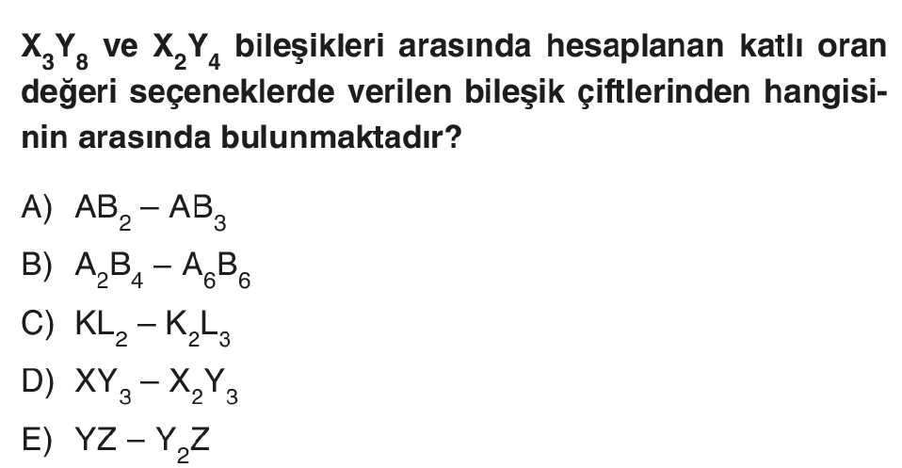
TYT
07
KİMYANIN
TEMEL
KANUNLARI

Slide 10
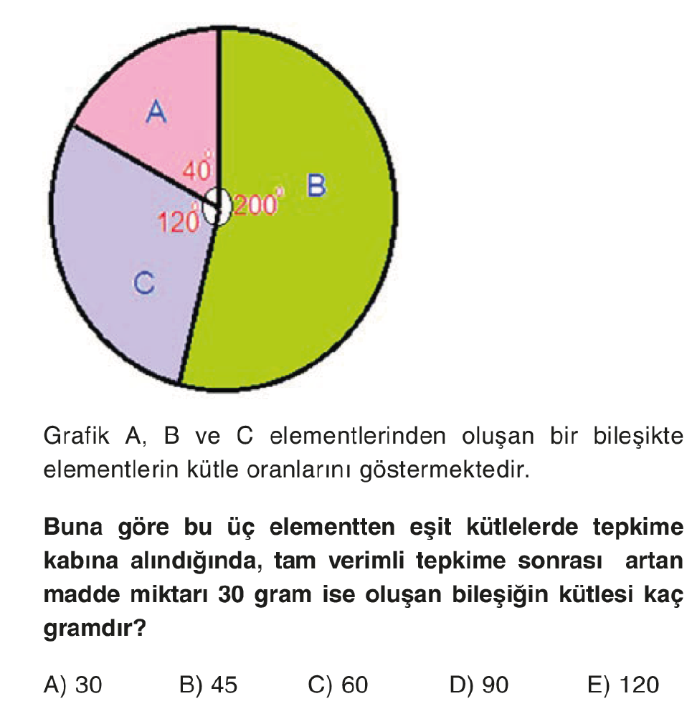
TYT
07
KİMYANIN
TEMEL
KANUNLARI

Slide 11
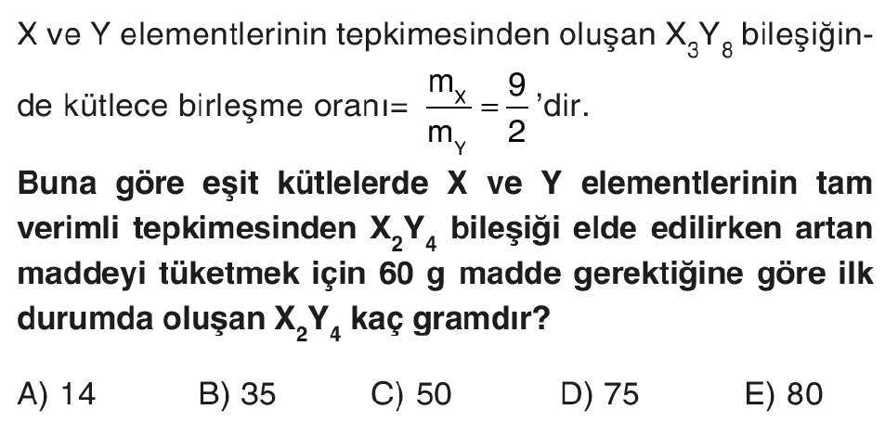
TYT
07
KİMYANIN
TEMEL
KANUNLARI

Slide 12
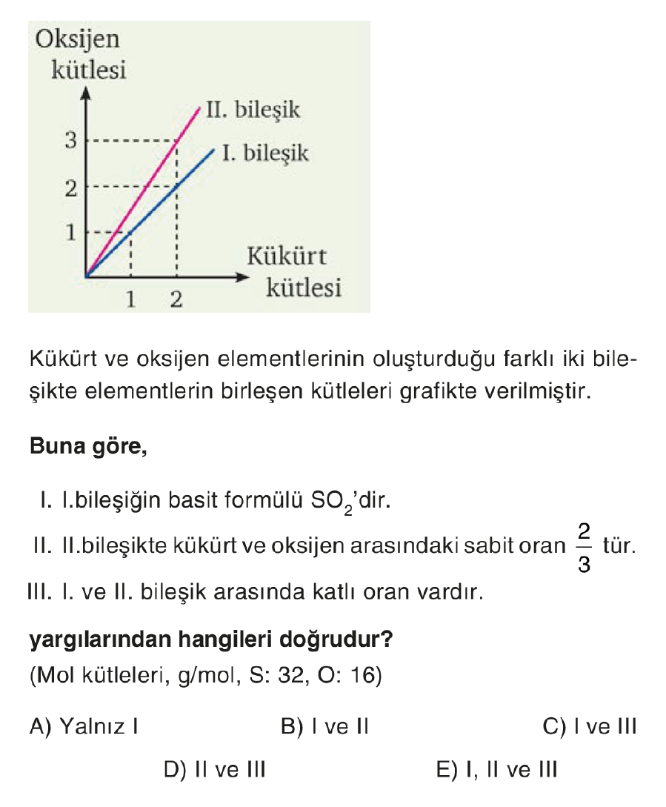
TYT
07
KİMYANIN
TEMEL
KANUNLARI

Slide 13
TYT
07
KİMYANIN
TEMEL
KANUNLARI

Slide 14
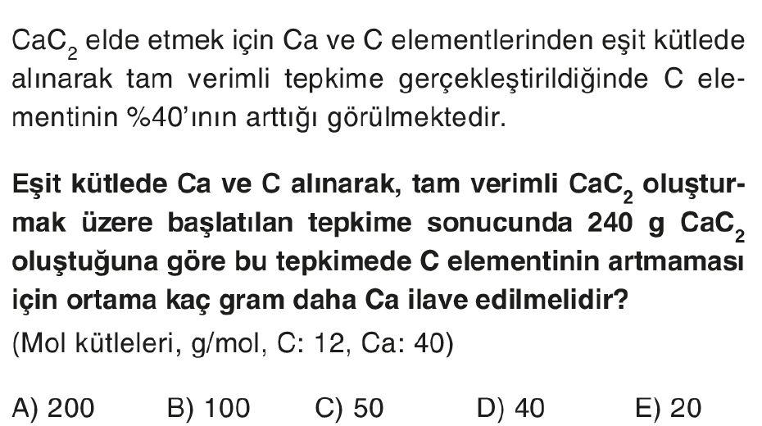
TYT
07
KİMYANIN
TEMEL
KANUNLARI

Slide 15
TYT
07
KİMYANIN
TEMEL
KANUNLARI

Slide 16
TYT
07
KİMYANIN
TEMEL
KANUNLARI

Slide 17
TYT
07
KİMYANIN
TEMEL
KANUNLARI

Slide 18
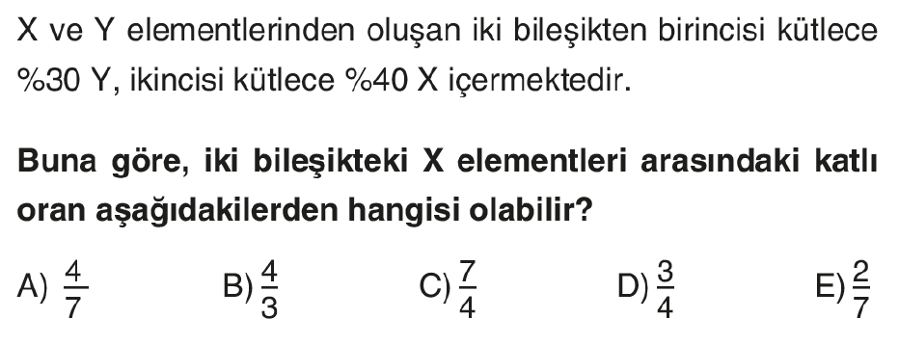
TYT
07
KİMYANIN
TEMEL
KANUNLARI

Slide 19
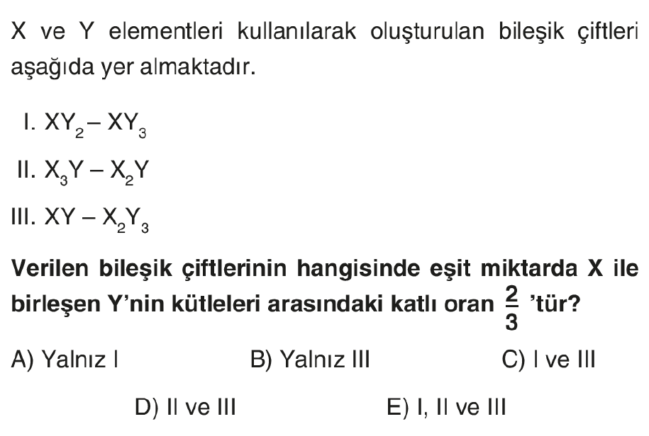
TYT
07
KİMYANIN
TEMEL
KANUNLARI

Slide 20
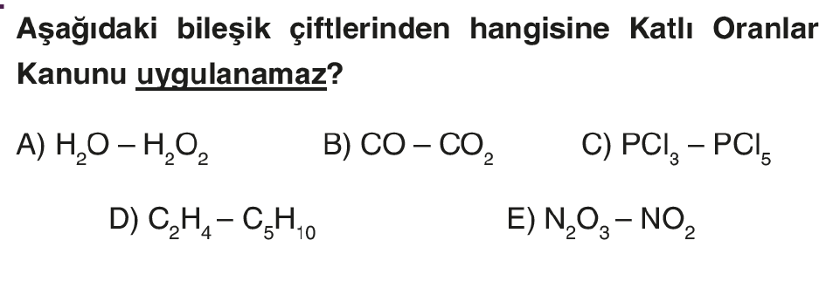
TYT
07
KİMYANIN
TEMEL
KANUNLARI

Slide 21
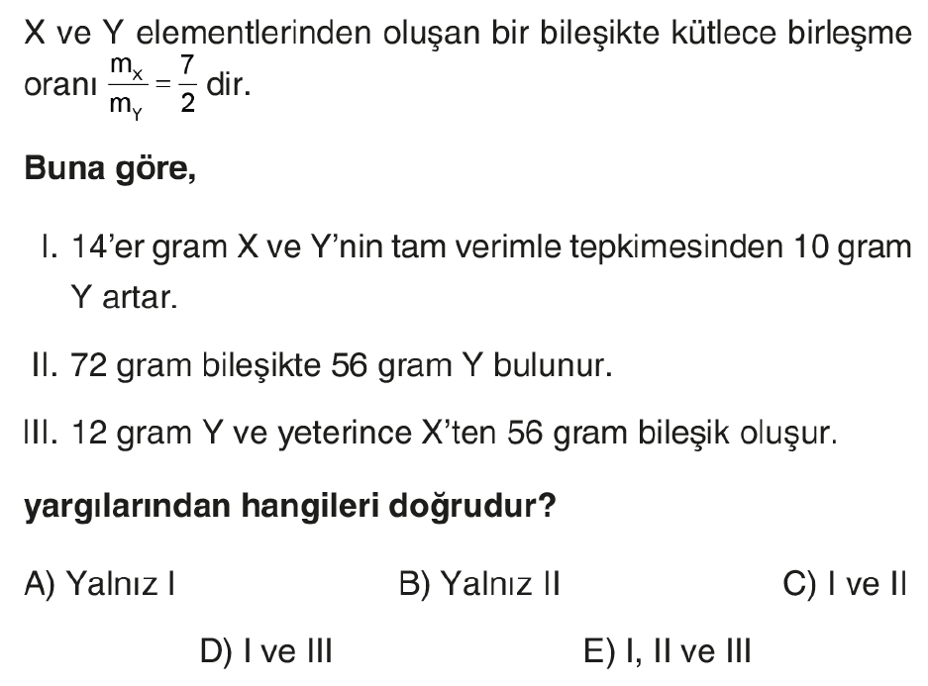
TYT
07
KİMYANIN
TEMEL
KANUNLARI

Slide 22
TYT
07
KİMYANIN
TEMEL
KANUNLARI

Slide 23
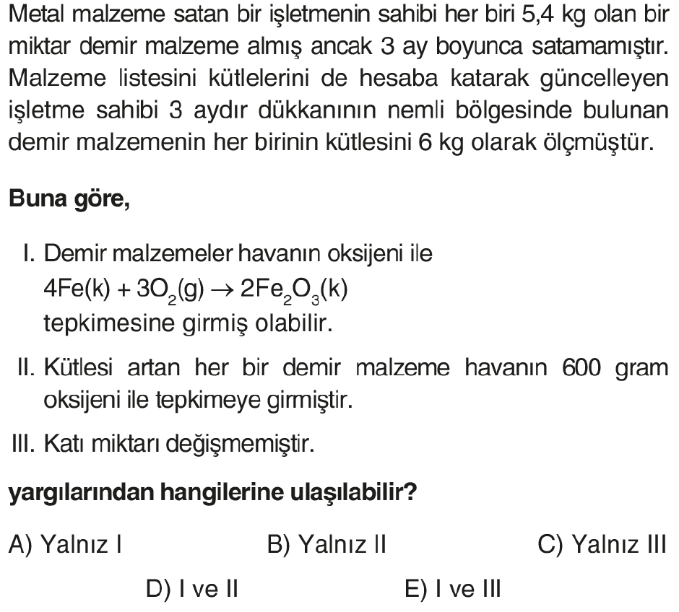
TYT
07
KİMYANIN
TEMEL
KANUNLARI

Slide 24
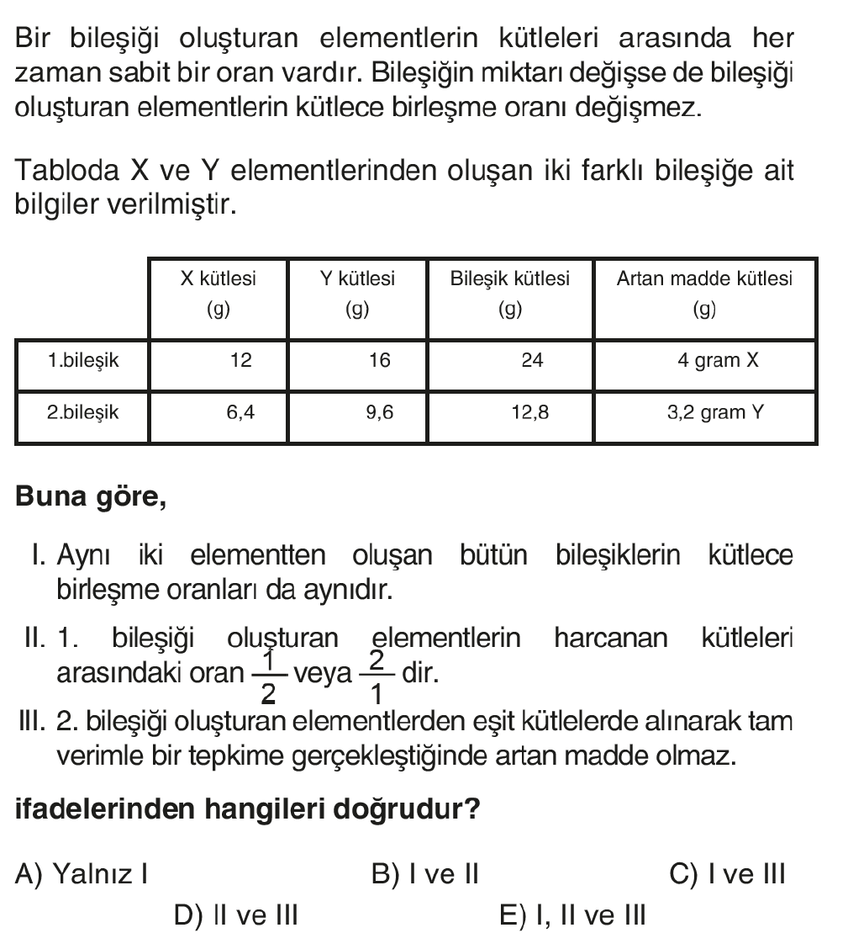
TYT
07
KİMYANIN
TEMEL
KANUNLARI

Slide 25
TYT
07
KİMYANIN
TEMEL
KANUNLARI

Slide 26
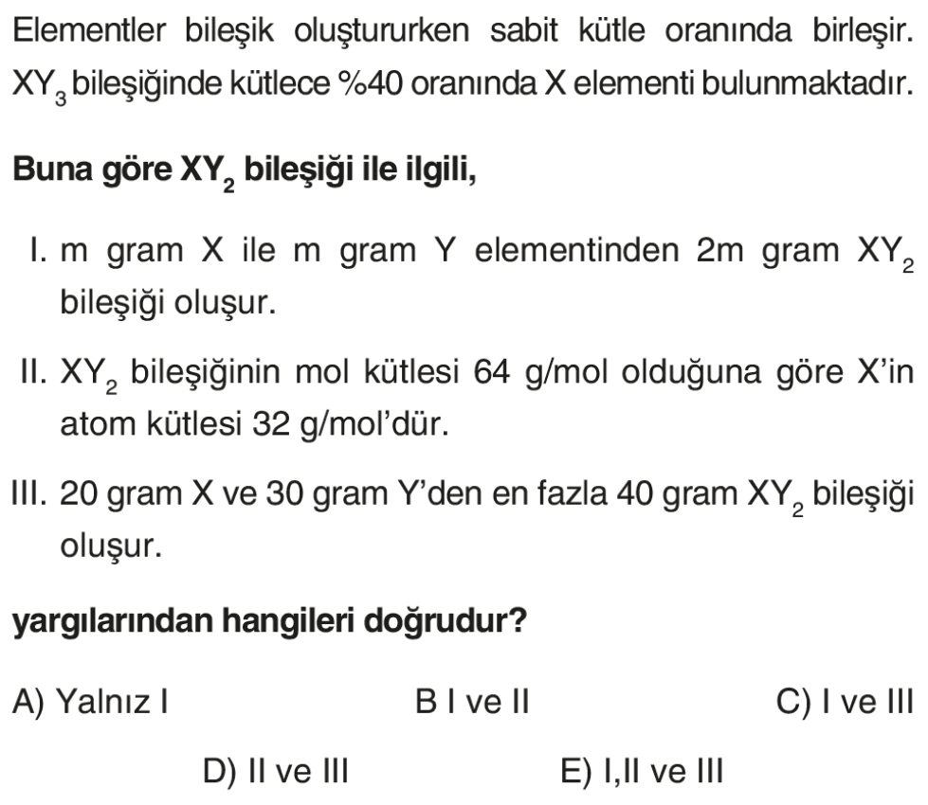
TYT
07
KİMYANIN
TEMEL
KANUNLARI

